Slide 1
字符串
松浩然
2025.2.15

Slide 2
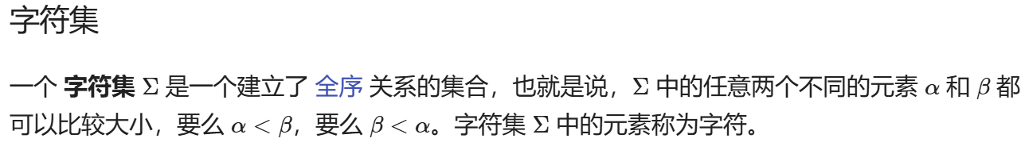
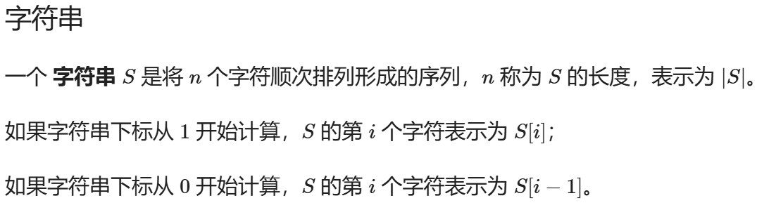
字符串定义

Slide 3
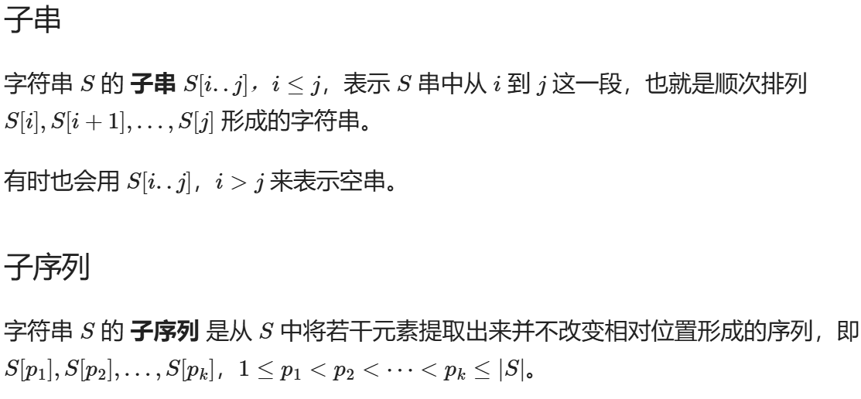
字符串定义

Slide 4
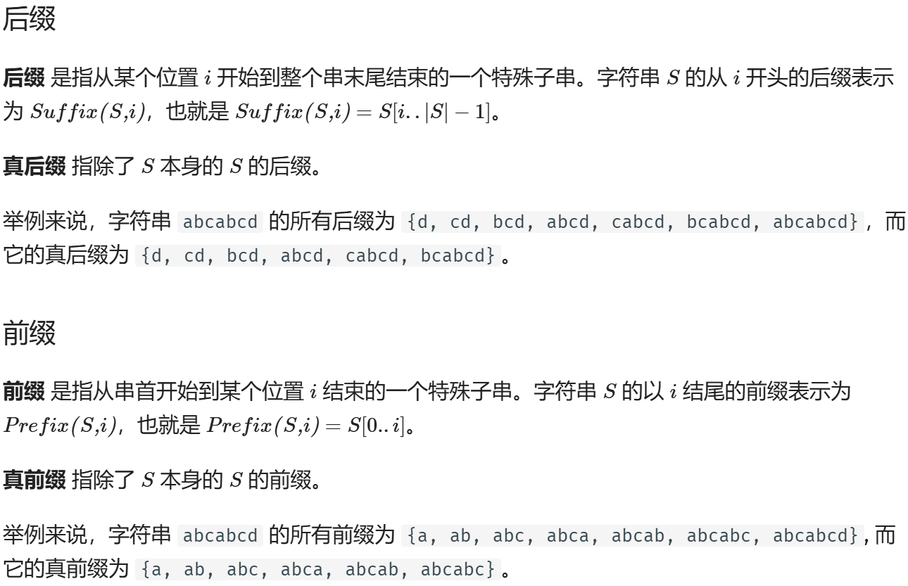
字符串定义

Slide 5
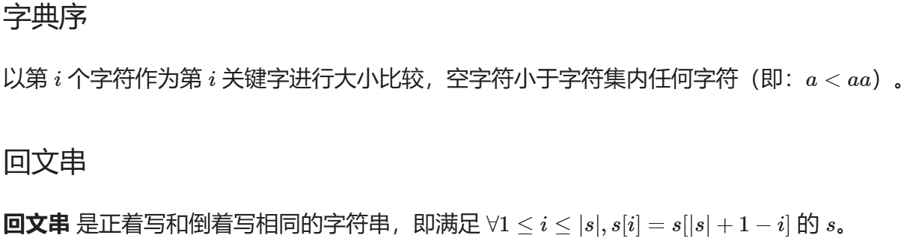
字符串定义

Slide 6
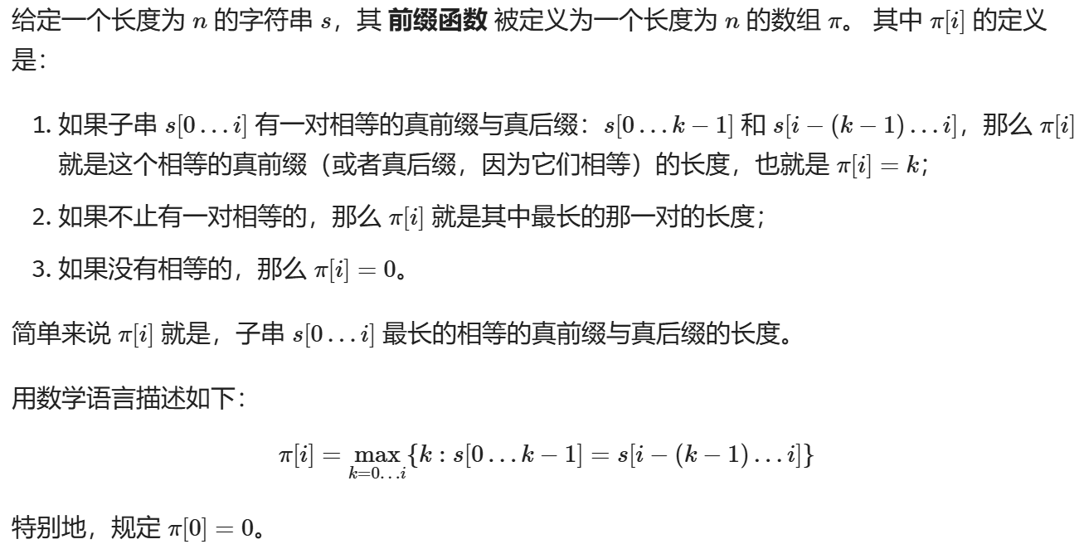
字符串匹配(KMP)

Slide 7
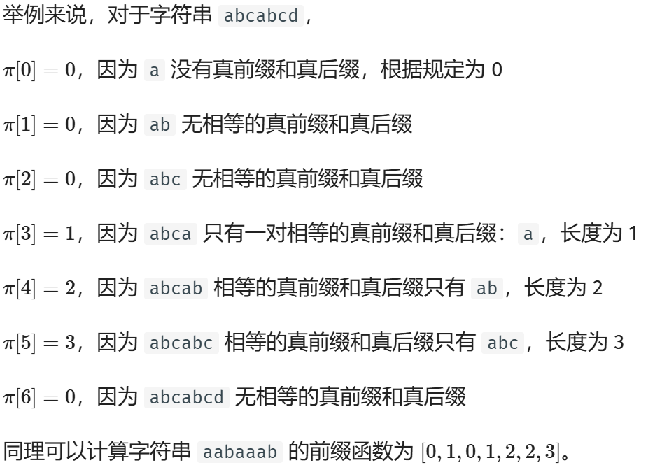
字符串匹配(KMP)

Slide 8
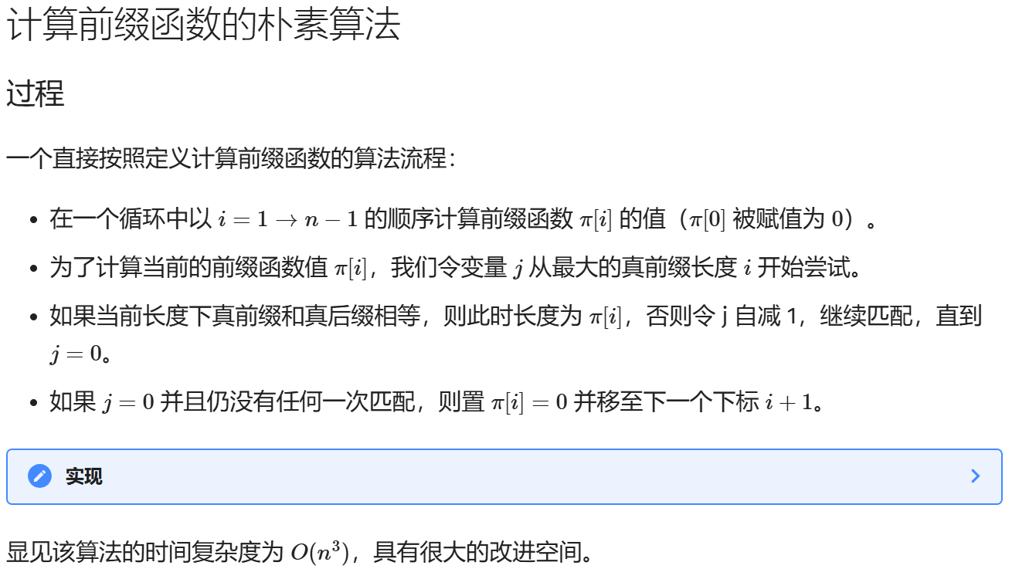
字符串匹配(KMP)

Slide 9
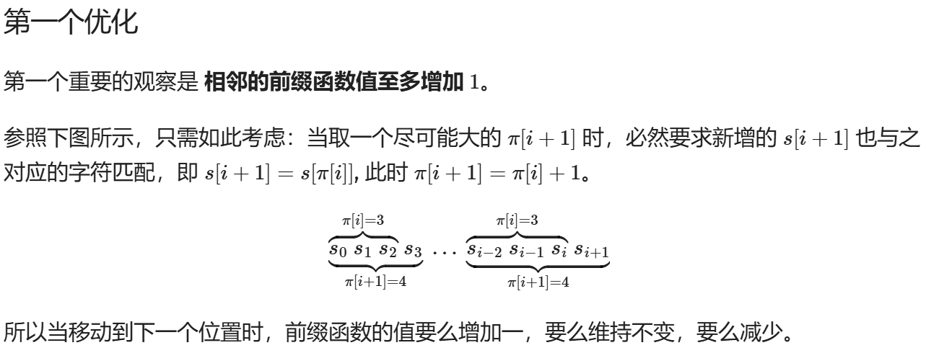
字符串匹配(KMP)

Slide 10
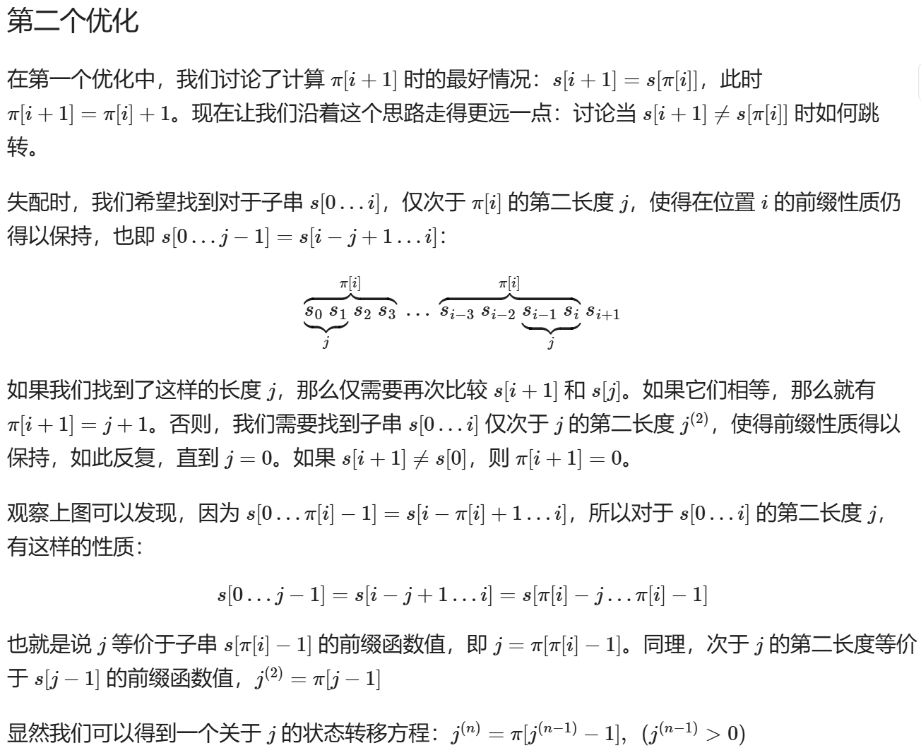
字符串匹配(KMP)

Slide 11
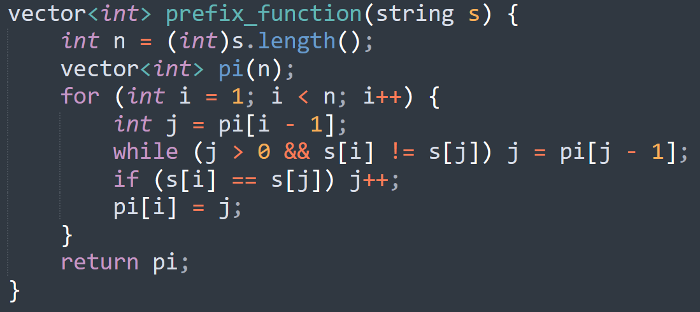
字符串匹配(KMP)
最终代码

Slide 12
字符串匹配(KMP)
如何在前缀函数的基础上进行字符串匹配？

Slide 13
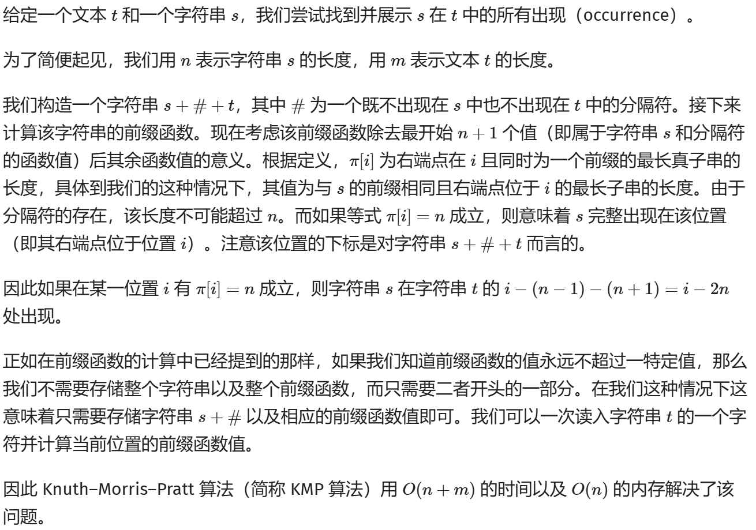
字符串匹配(KMP)

Slide 14
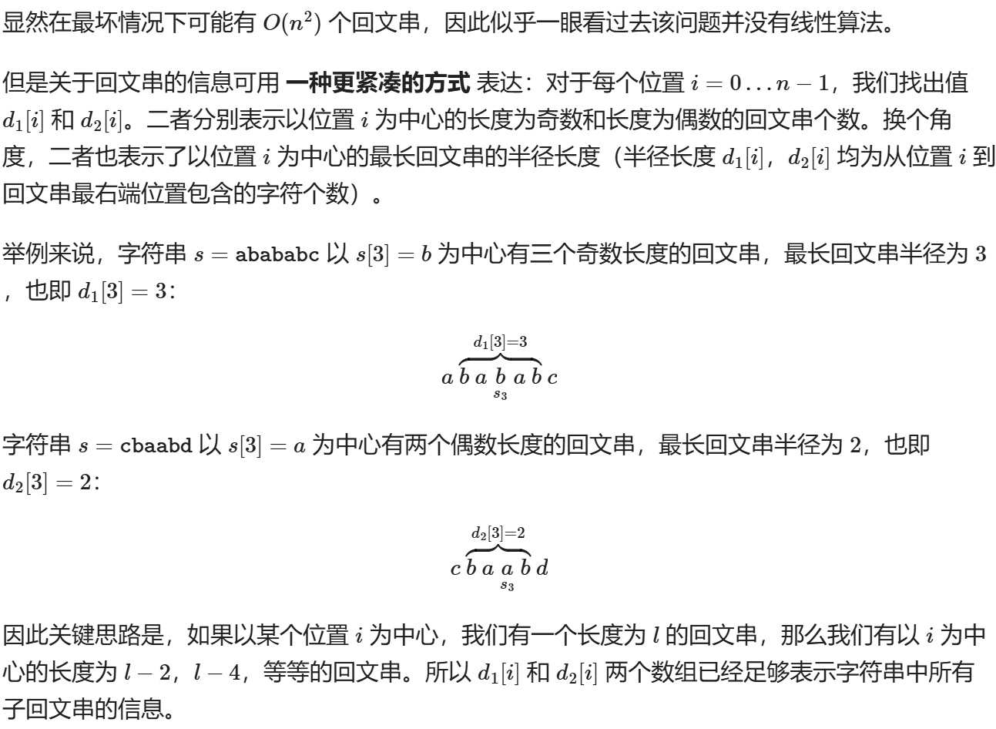
Manacher(马拉车)

Slide 15
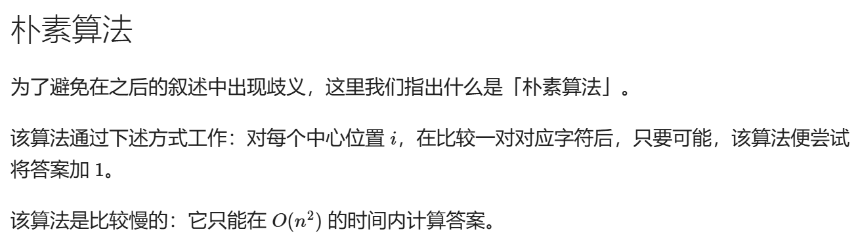
Manacher(马拉车)

Slide 16
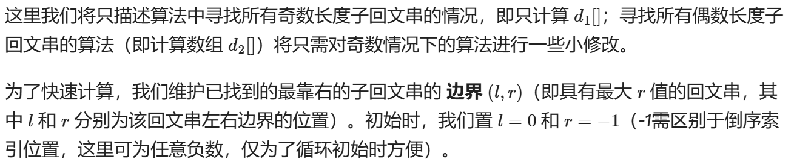
Manacher(马拉车)

Slide 17
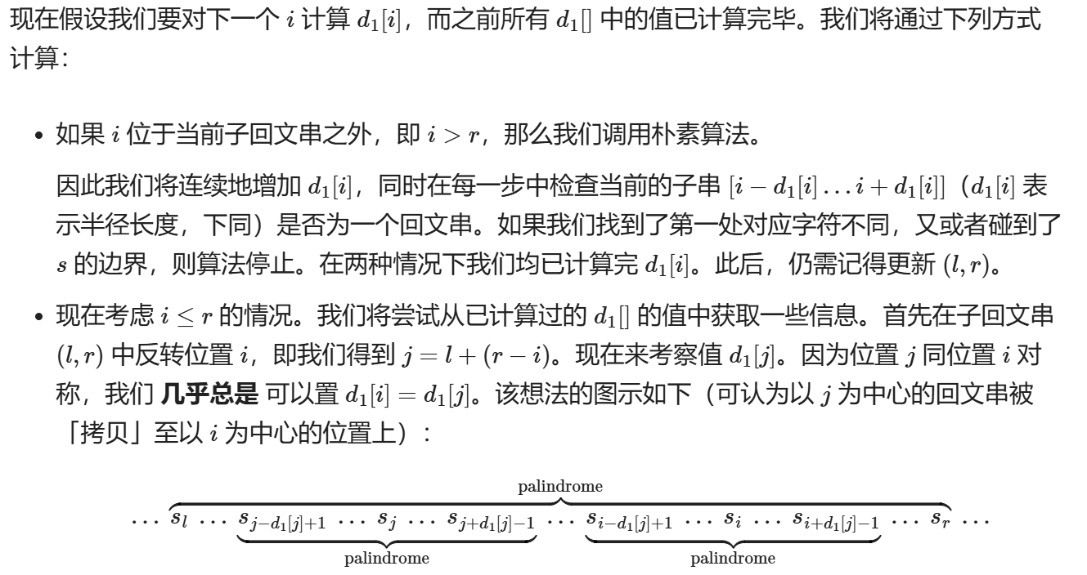
Manacher(马拉车)

Slide 18
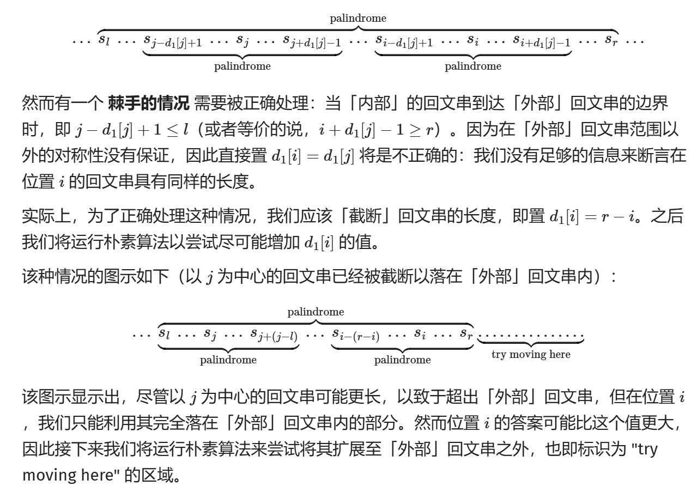
Manacher(马拉车)

Slide 19
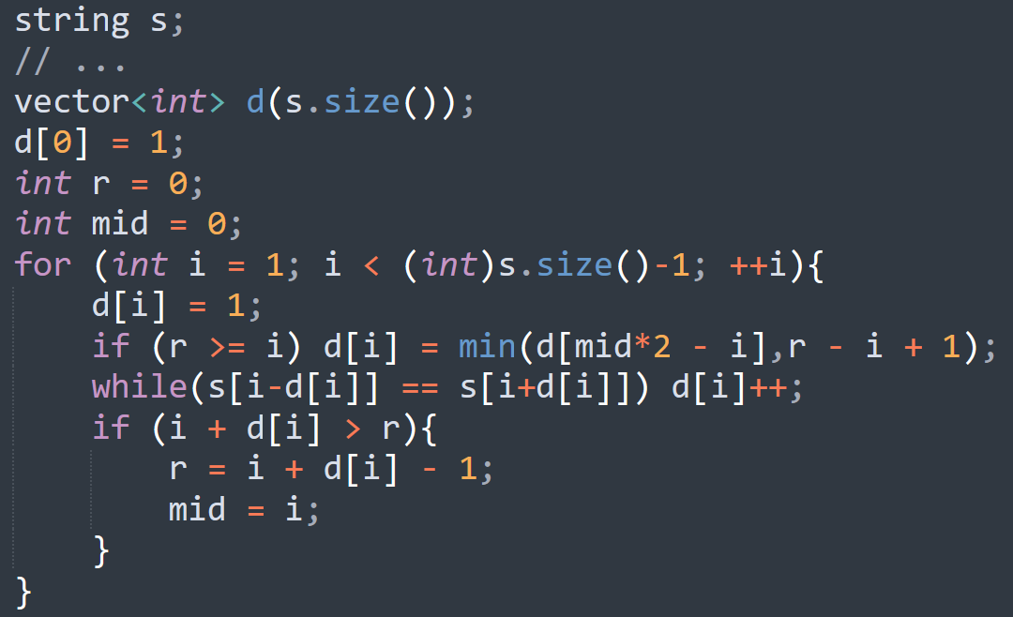
Manacher(马拉车)

Slide 20
Manacher(马拉车)
d2怎么解决？

Slide 21
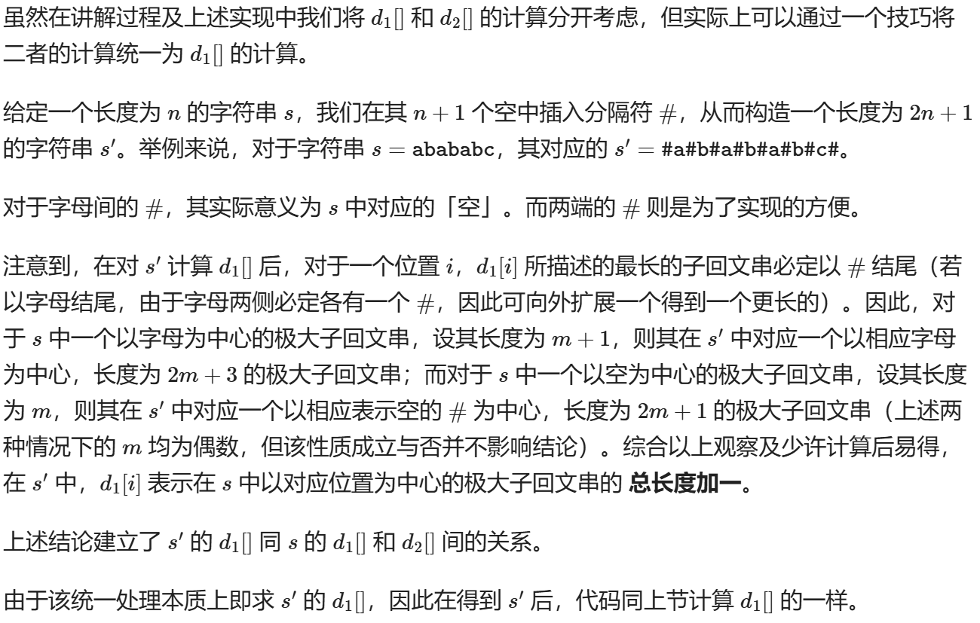
Manacher(马拉车)

Slide 22
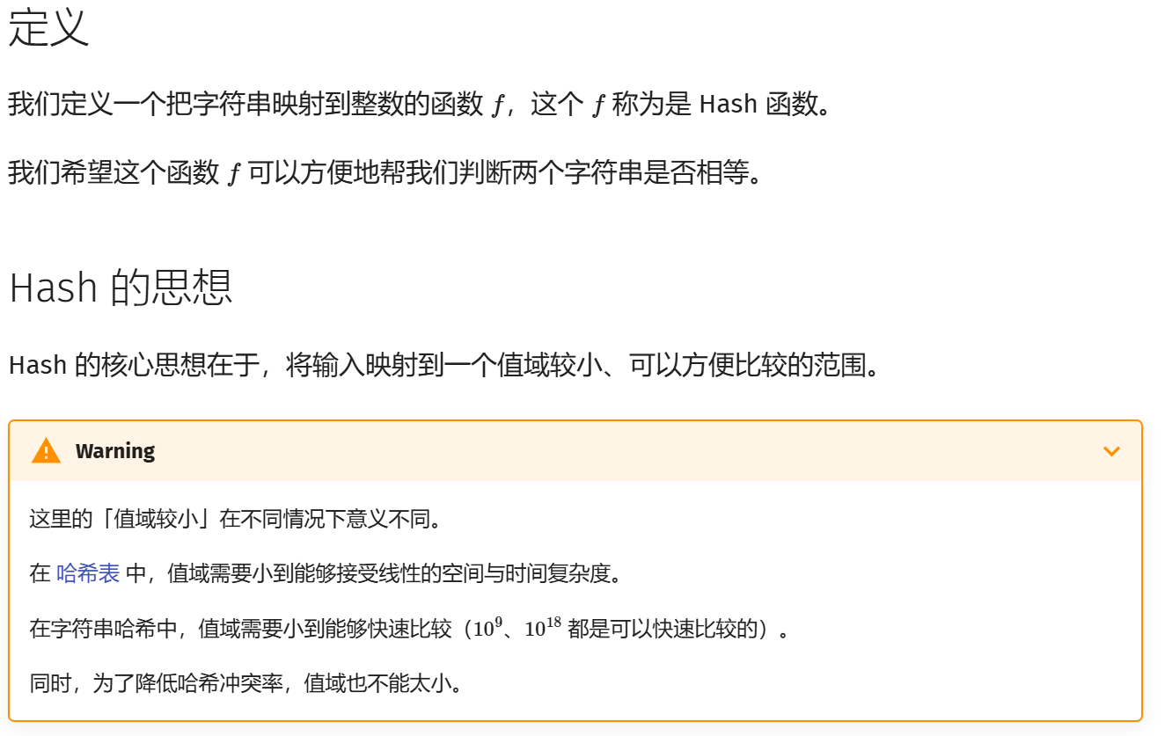
字符串哈希

Slide 23
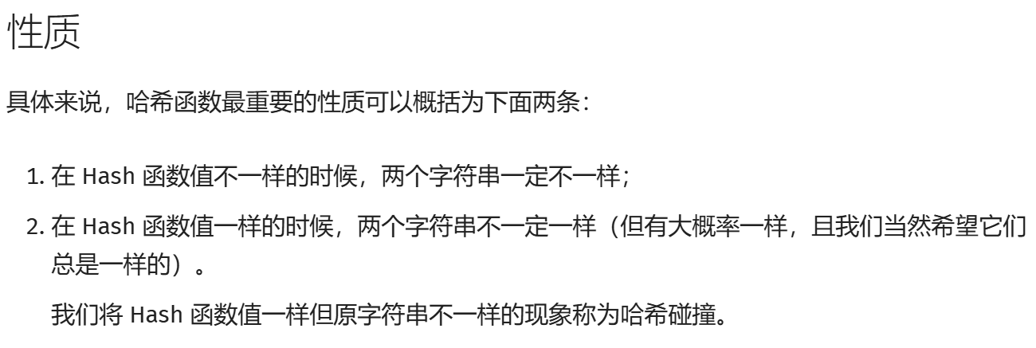
字符串哈希

Slide 24
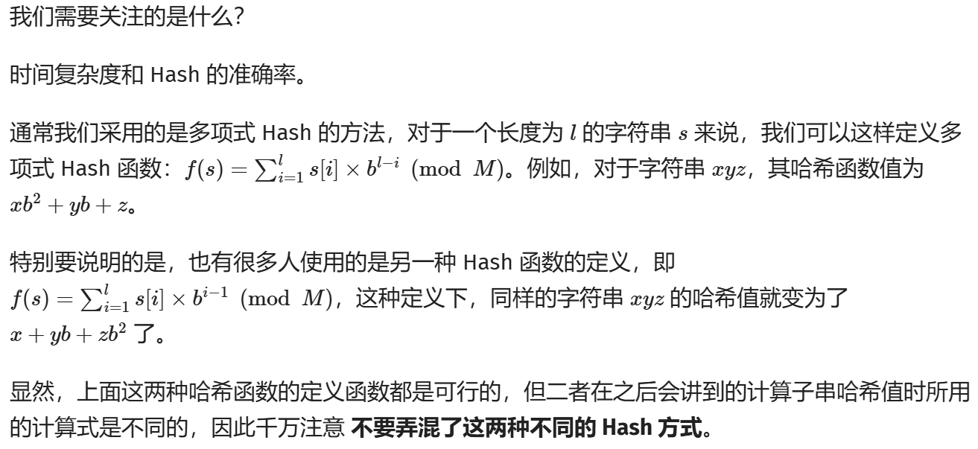
字符串哈希

Slide 25
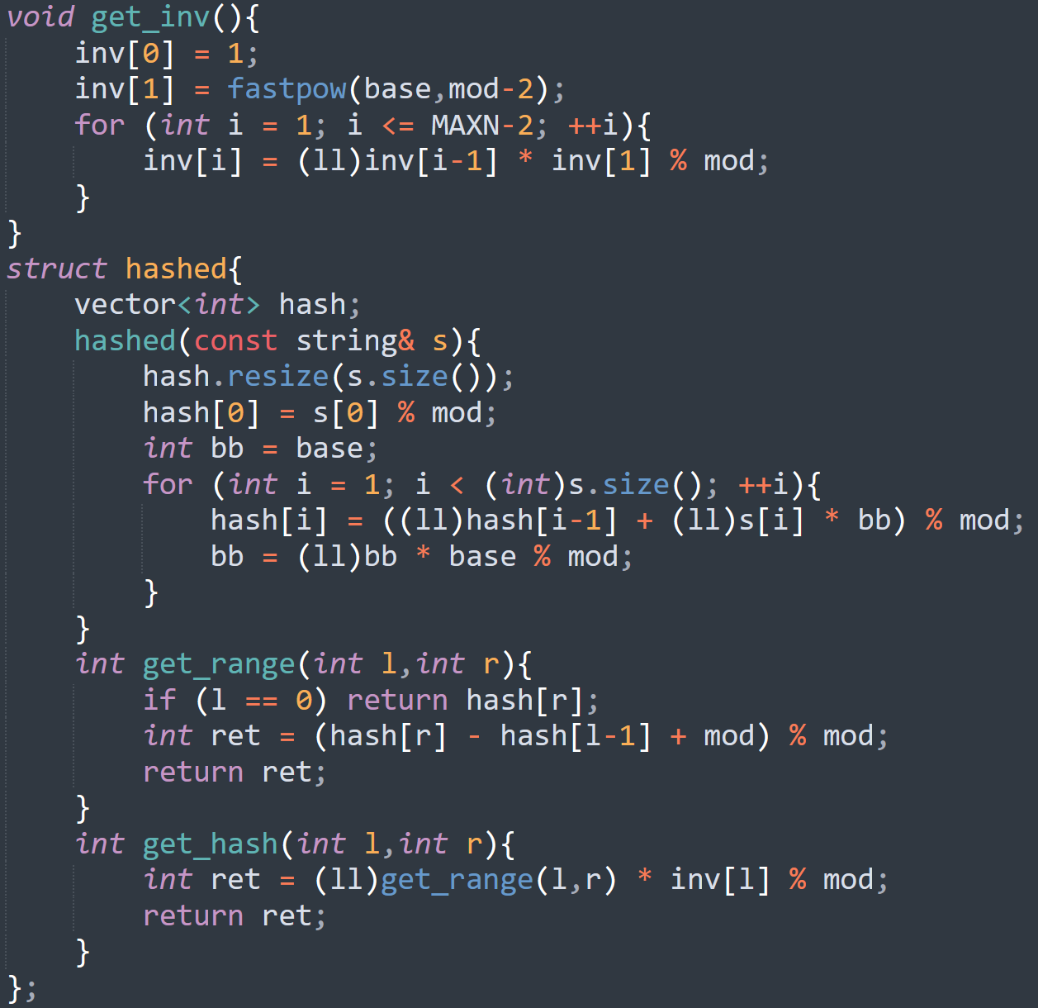
字符串哈希

Slide 26
一些模板题： https://www.luogu.com.cn/problem/P3370 【模板】字符串哈希
https://www.luogu.com.cn/problem/P3805 【模板】manacher
https://www.luogu.com.cn/problem/P3375 【模板】KMP
内容出处：
https://oi-wiki.org/string/match/ https://oi-wiki.org/string/manacher/
https://oi-wiki.org/string/hash/

